Slide 1
Инициативная разработка:
«Универсальное белковое питание - пищевая добавка в виде капсул с высоким содержанием белка в альгинатной оболочке»
Интенсив университета 20.35 «От идеи к прототипу»
Команда «PROкачка»
Наставник команды: Савенок Наталья Анатольевна, ст. преподаватель кафедра плодоовощеводства и декоративного садоводства ФГБОУ ВО СПбГАУ
Санкт-Петербург 2024

Slide 2


Актуальность
Пищевые добавки помогают решить следующие задачи:
• повысить общую и специальную работоспособность;
• ускорить восстановление, профилактировать перенапряжение организма после нагрузок;
• адаптироваться и нормализовать биологические ритмы при смене часовых поясов;
• управлять массой тела (как в плане увеличения, так и снижения);

Slide 3



Проблема
Решение проблемы
Целевая аудитория
Отсутствии на рынке экологичных и удобных в использовании протеиновых капсул, а так же вкусового разнообразия
Наша идея состоит в создании уникального продукта -"Универсальное белковое питание - пищевая добавка в виде капсул с высоким содержанием белка в альгинатной оболочке».
Спортсмены
Люди, следящие за своим питанием
Вегетарианцы и веганы
Занятые профессионалы
Семьи с детьми

Slide 4
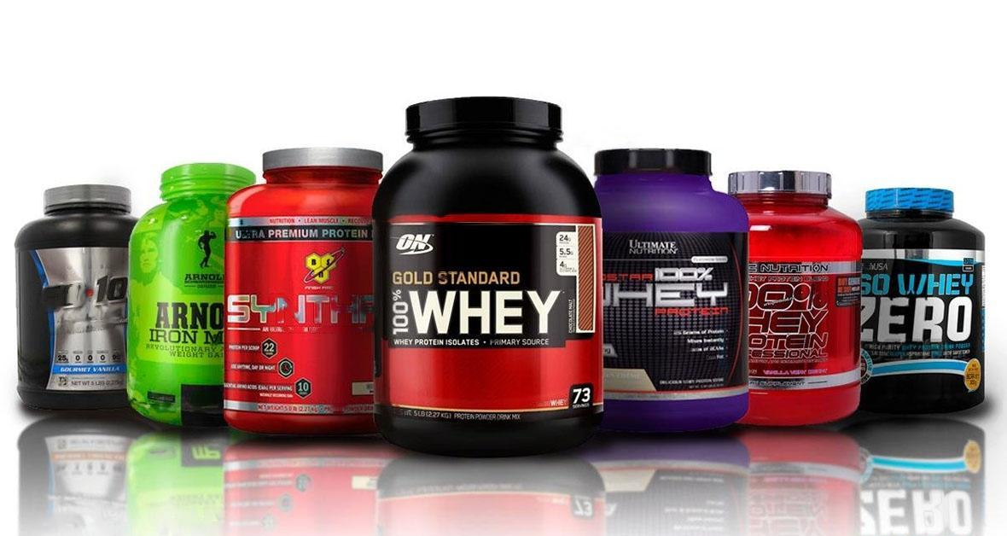
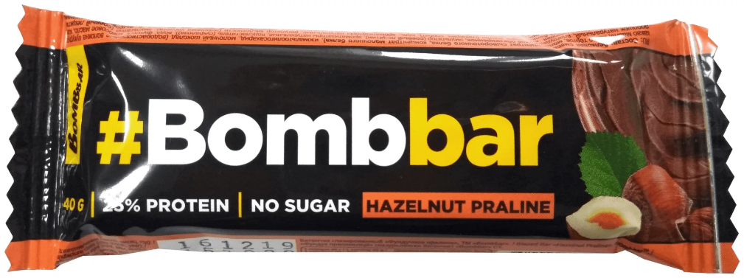
Анализ рынка
Прямых конкурентов нет
Косвенные конкуренты:
Протеиновые смеси :
Gold Standard
( Белки 70.5 г Углеводы 8.8 г)
Ultimate Nutrition Prostar
(Белки 83 г Углеводы 6.6 г)
Syntrax Super Chain
( Белки 71.8 г Углеводы 12.5 г)
Протеиновые батончики:
BootyBar (Белки 18 г Углеводы 16.1 г)
Bombbar ( Белки 5,2 Углеводы 10,2)
Кitfit ( Белки 17г, Углеводы 17,3)
Chikalab ( Белки 15г Углеводы 27,2)

Slide 5
Результаты опроса

Slide 6
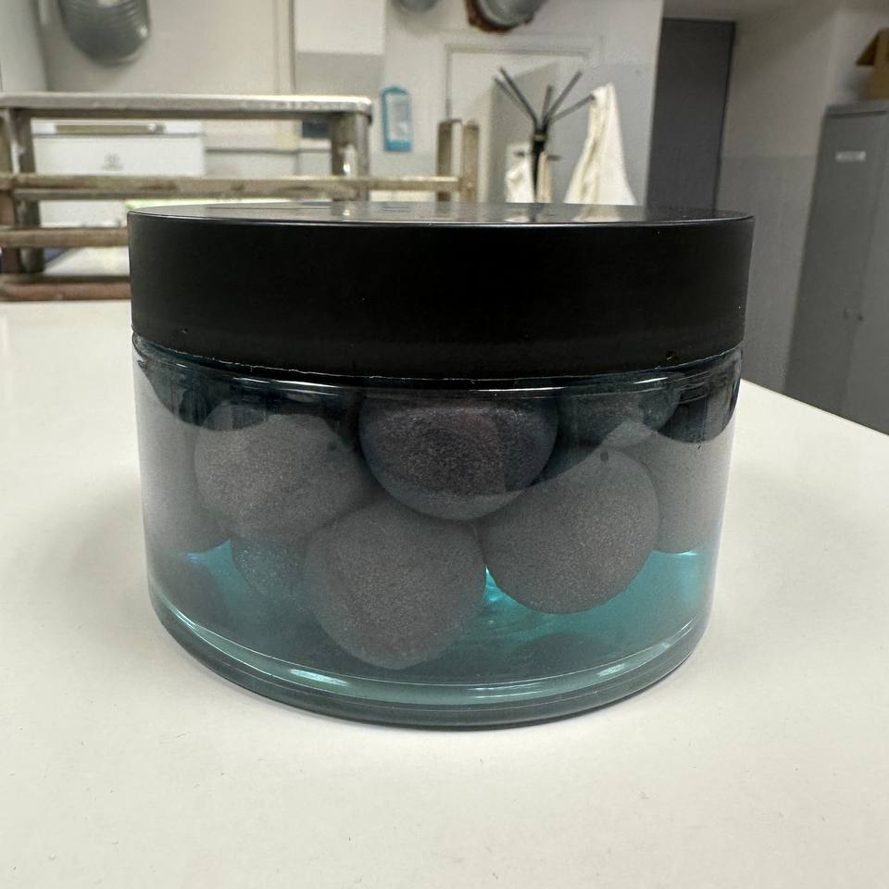
Преимущества продукта
1)Основным преимуществом нашего продукта является высокое содержание белка при низком содержании жиров и углеводов
2) Удобный и необычный формат белковой добавки может заинтересовать покупателя
3) Различное вкусовое разнообразие
4) Мы используем только сырье растительного и химического происхождения, что особенно актуально для веганов, которым необходимы белковые добавки в рационе

Slide 7
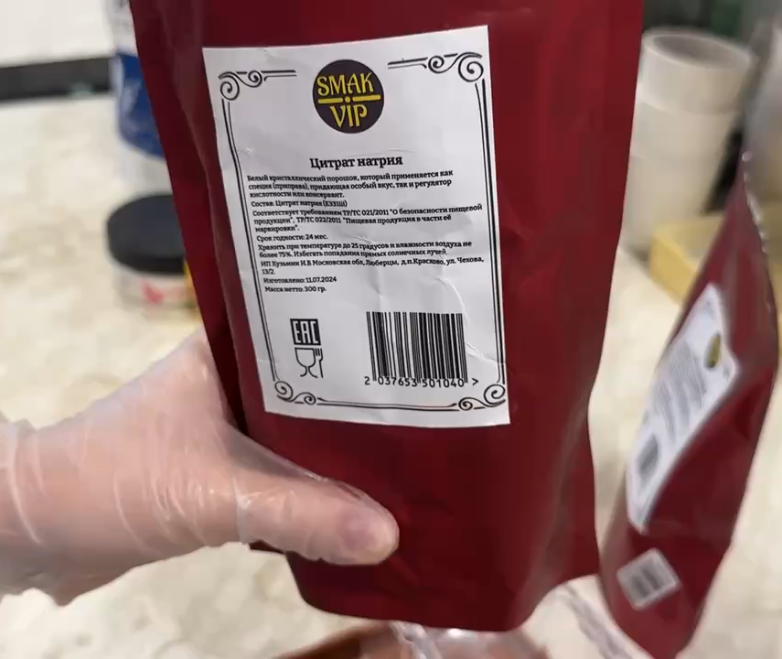
Рецептура
Общий состав: вода питьевая, изолят соевого белка, экстракт листьев стевии (Е968), цитрат натрия(E331iii), альгинат натрия (Е401), вкусоароматическая добавка (ароматизатор натуральный, лактат кальция(Е327 сорбат калия(Е202), хлорид кальция(Е509)
БЖУ: Белки – 10г, Жиры – 0,11г,
Углеводы – 0,88г

Slide 8
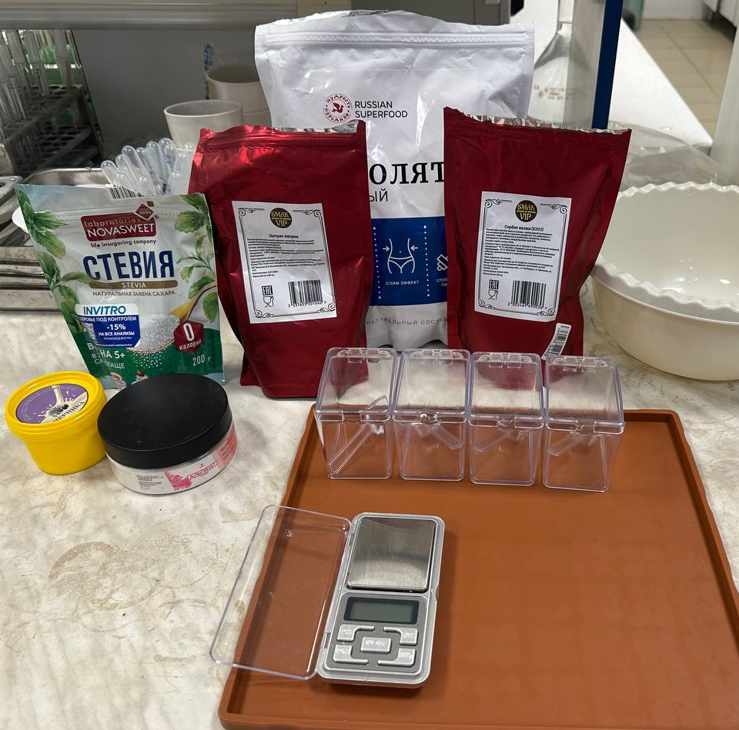
Технология производства
1) Смешивание необходимых компонентов
2) Тщательное смешивание и измельчение
Формовка и заморозка
Капсулирование в специальном растворе
Подготовка сиропа
Упаковка

Slide 9
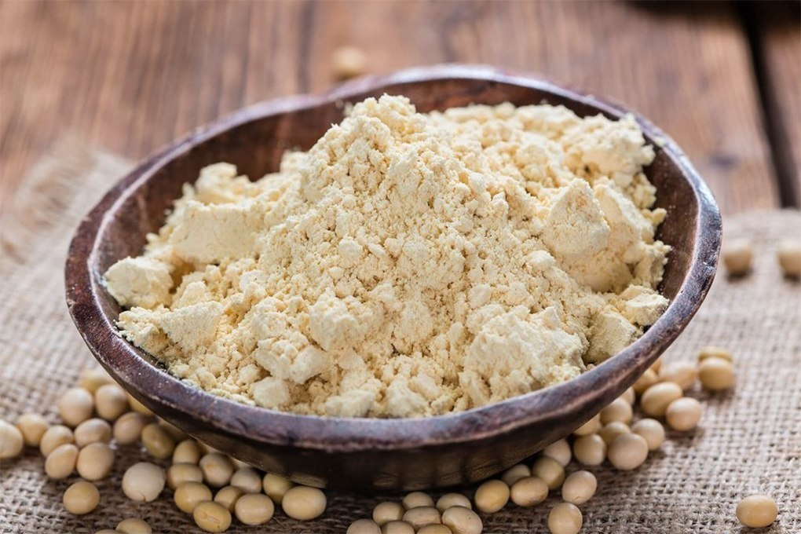
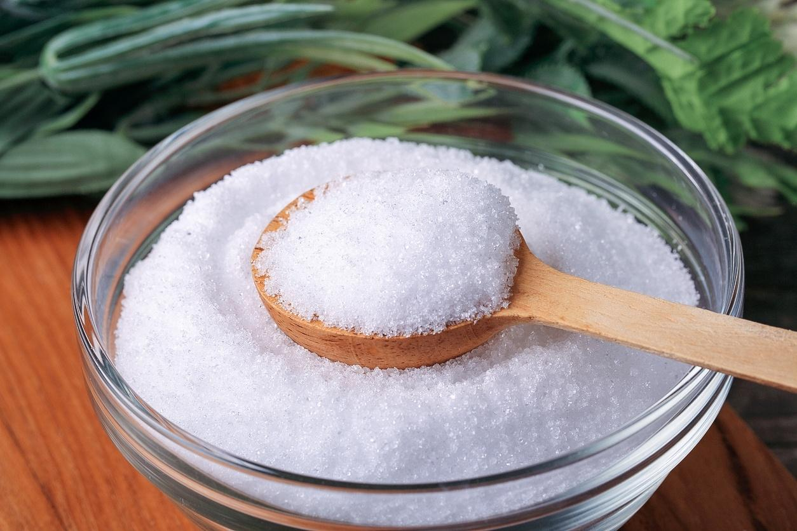
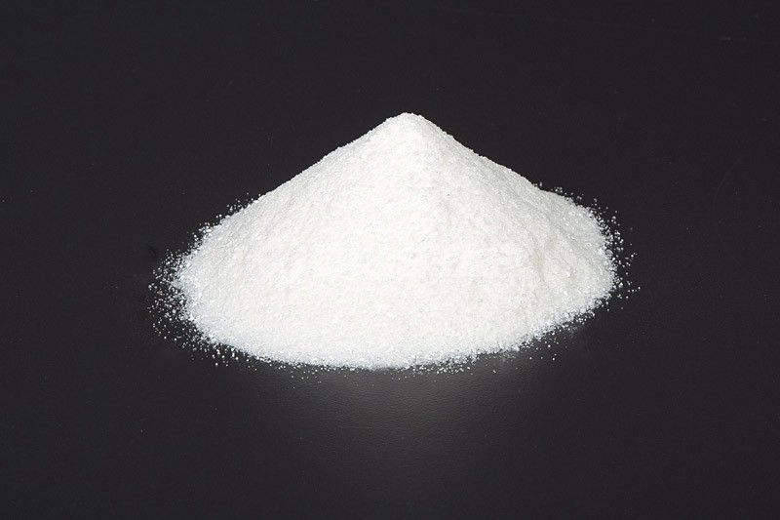
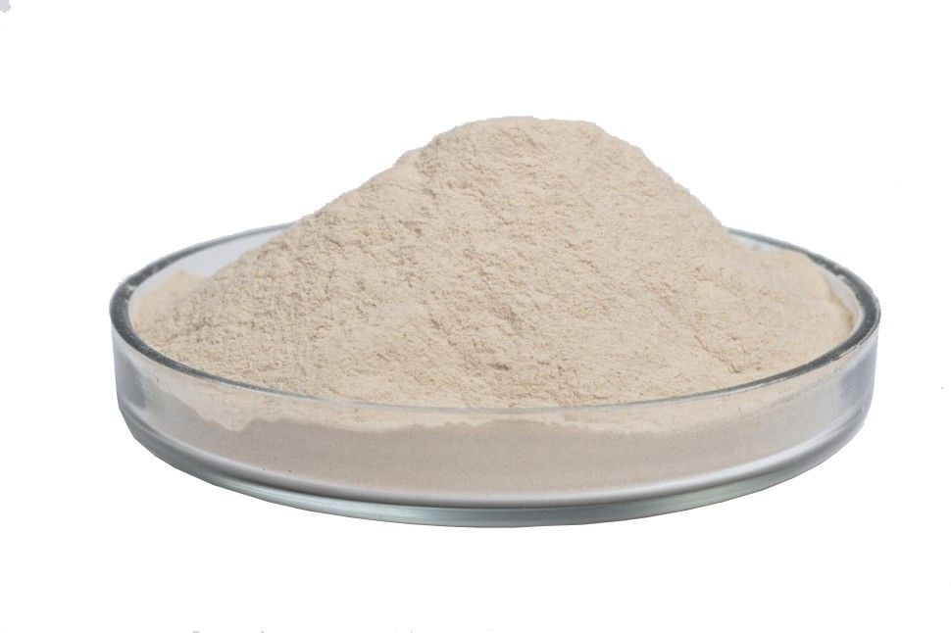
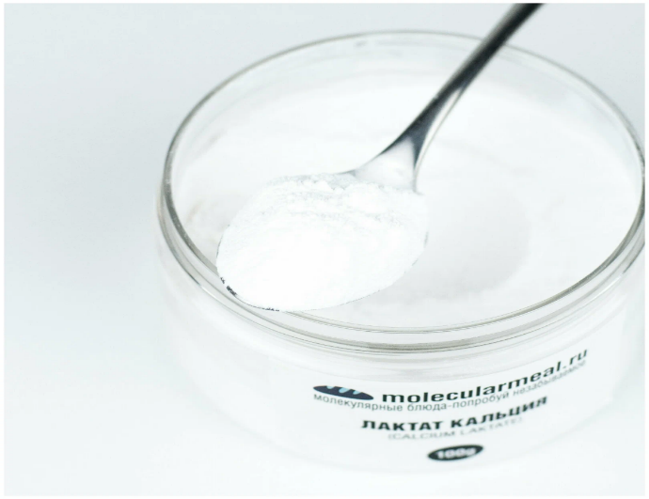
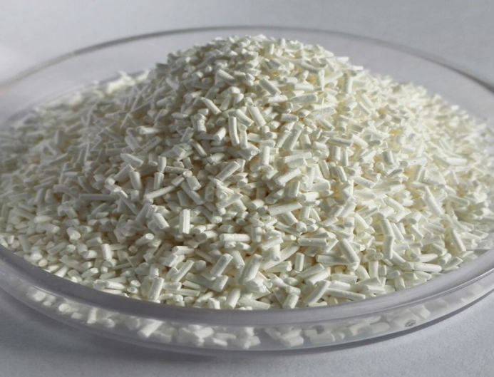
Изолят соевого белка
Экстракт листьев стевии
Цитрат натрия
Альгинат натрия
Лактат кальция
Сорбат калия

Slide 10
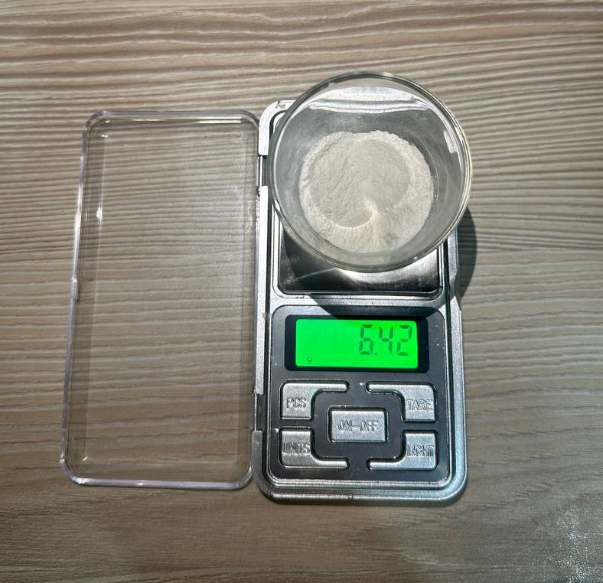
Оборудование
1) Погружной блендер
2) Плита
3) Морозильная камера
4) Кондитерский термометр
5) Весы высокого класса точности

Slide 11
Органолептическая оценка качества готового продукта
 | Варианты
Показатели | Образец 1: Черника | Образец 2: Апельсин | Образец 3: Яблоко | Образец 4: Вишня | Образец 5: Дыня
Цвет | Фиолетово- серый в голубой среде | Оранжевый в желтой среде | Темно-зеленый в светло-зеленой среде | Красный в розовой среде | Желтый в светло-зеленой среде
Консистенция | Нежное пюре в мягкой капсуле | Нежное пюре в мягкой капсуле | Нежное пюре в мягкой капсуле | Нежное пюре в мягкой капсуле | Нежное пюре в мягкой капсуле
Вкус | Черника | Апельсин | Яблоко | Вишня | Дыня
Запах | Сладкий черничный | Цитрусный, сладкий кислинкой | Яблочный, сладкий с легкой кислинкой | Вишневый, сладкий | Дынный, сладкий

Slide 12
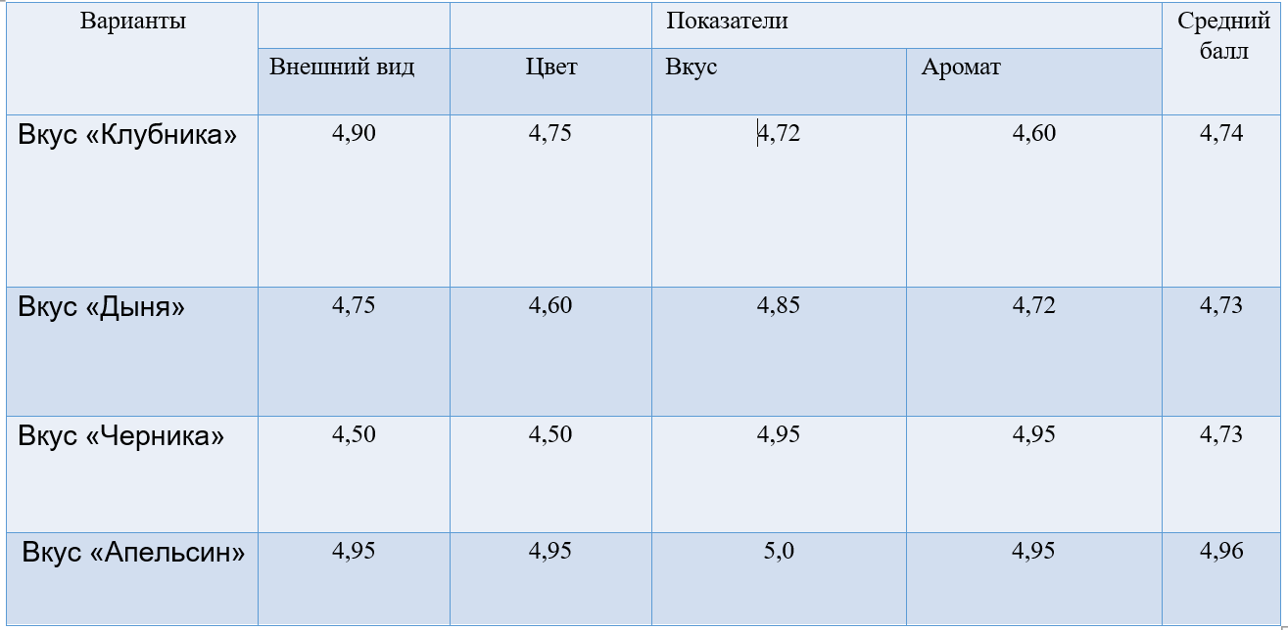
Дегустационная качества готового продукта

Slide 13
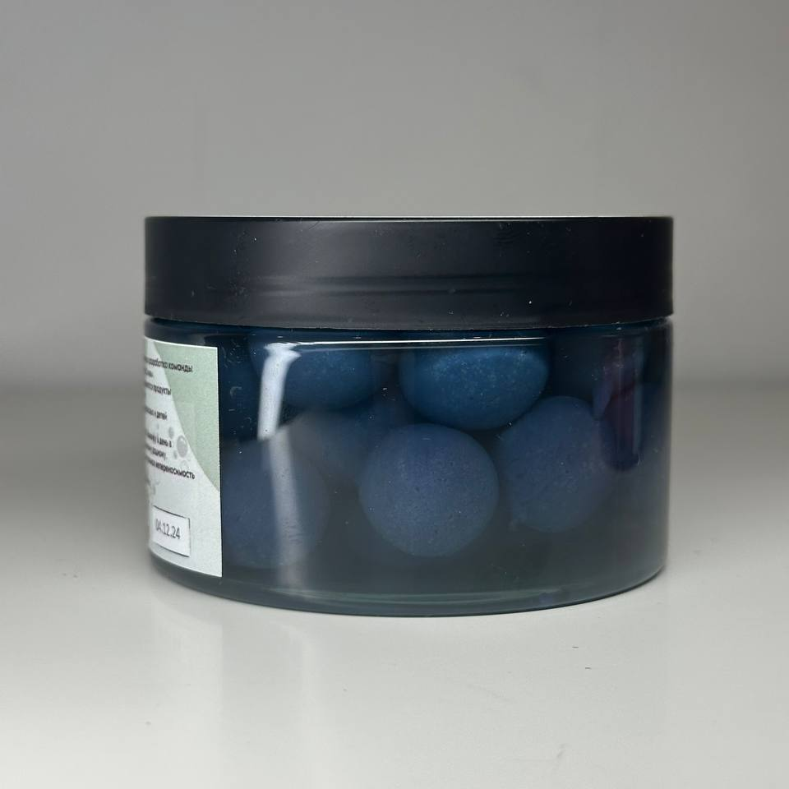
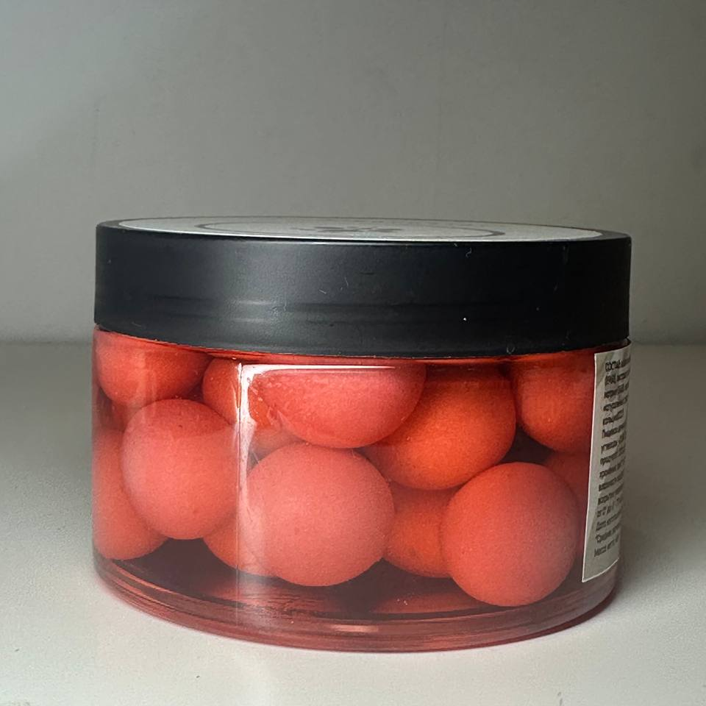
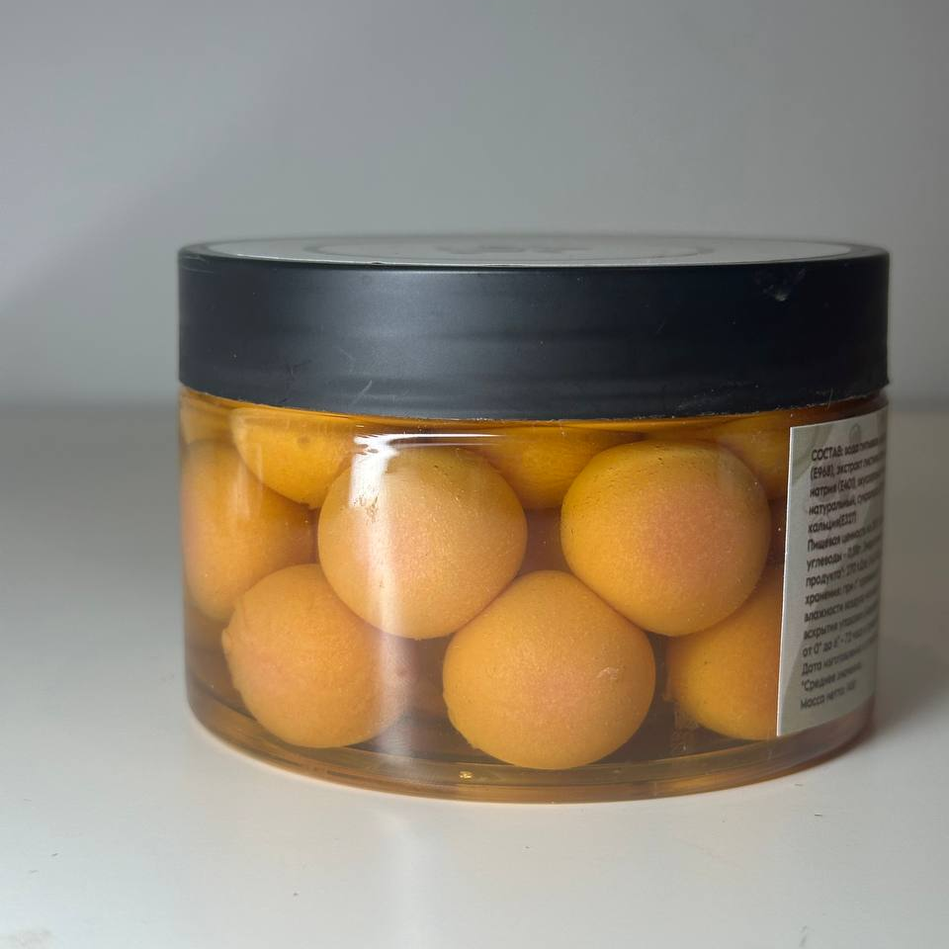
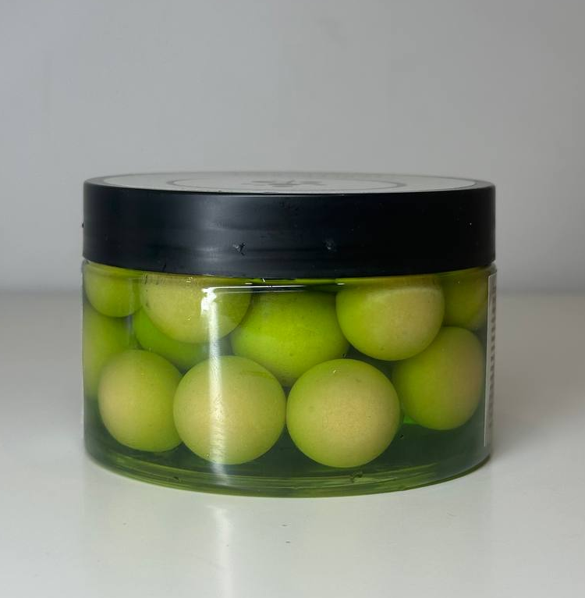
Вкусовое разнообразие
Черника
Клубника
Апельсин
Дыня

Slide 14

Экономическая эффективность
Расчёт себестоимости продукта на 1 упаковку. Масса нетто 1 товарной единицы 250 мл.
Себестоимость продукта: 29,5 руб.
Стоимость упаковки: 55 руб.
Итого: 84,5 руб
Стоимость готового продукта формируется из:
1) Постоянные издержки: аренда помещения, коммунальные услуги, заработная плата персонала, затраты на банковское обслуживание, налоги
2) Переменные издержки: оплата сырья и материалов, издержки на транспорт товара, на производство, стоимость лицензии и регистрации юридического лица, стоимость патента продукта
3) Себестоимость товара
4) Упаковка и этикетка
5) Наценка магазина

Slide 15

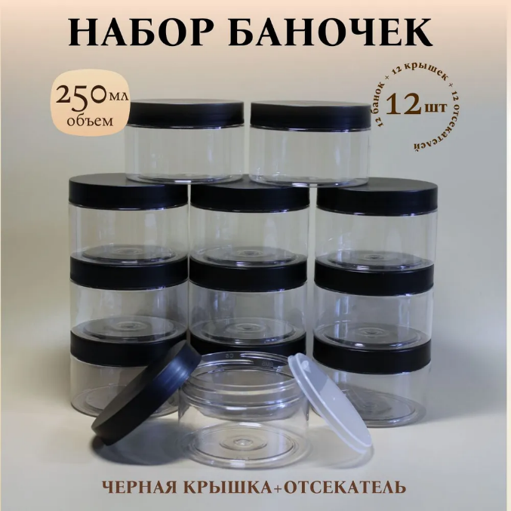
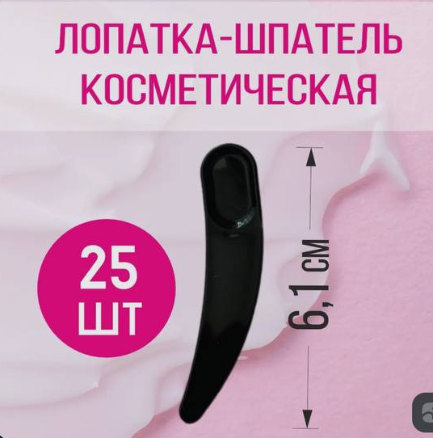
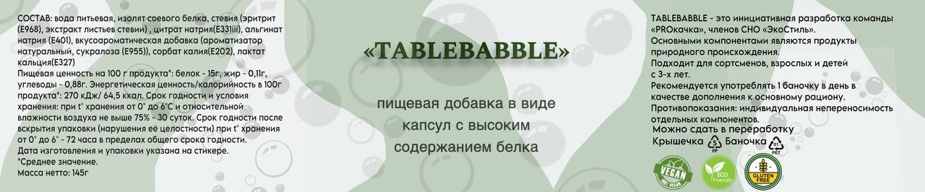
Этикетка и упаковка

Slide 16

Пути реализации готовой продукции
1) Сотрудничество со спортзалами и точками полезного питания и реализация продукта там, с целью большей популяризации
2) Реализация продукта в различных сетевых магазинах
3) Оформление патента и продажа лицензии компаниям, производящим десерты
4) Реализация продукта на заправках, в школах и аэропортах, где высока потребность в быстром и полезном перекусе
5) Участие команды в студенческом стартапе с возможностью в будущем зарегистрировать собственное «ООО»
6) Реализация внутри вуза

Slide 17
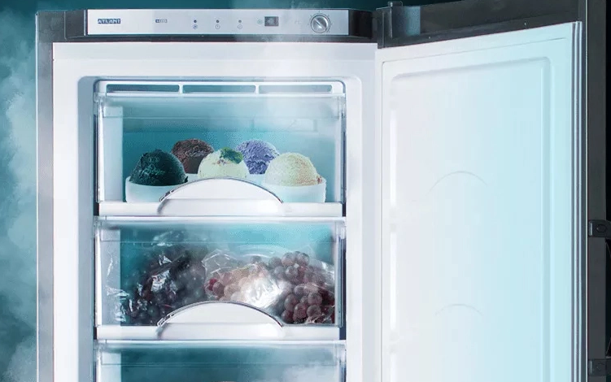
Хранение
ГОСТ 32147-2013 устанавливает условия хранения десертов. Согласно этому стандарту, десерты должны храниться при температуре от 0 °С до 25 °С и относительной влажности воздуха 75%
Шарики не должны подвергаться воздействию прямого солнечного света
Мы рекомендуем хранить нашу продукцию при температуре +1- +6 градусов в темном месте
За счет сорбата, входящего в состав продукции сроки хранения составляют до 30 суток.

Slide 18
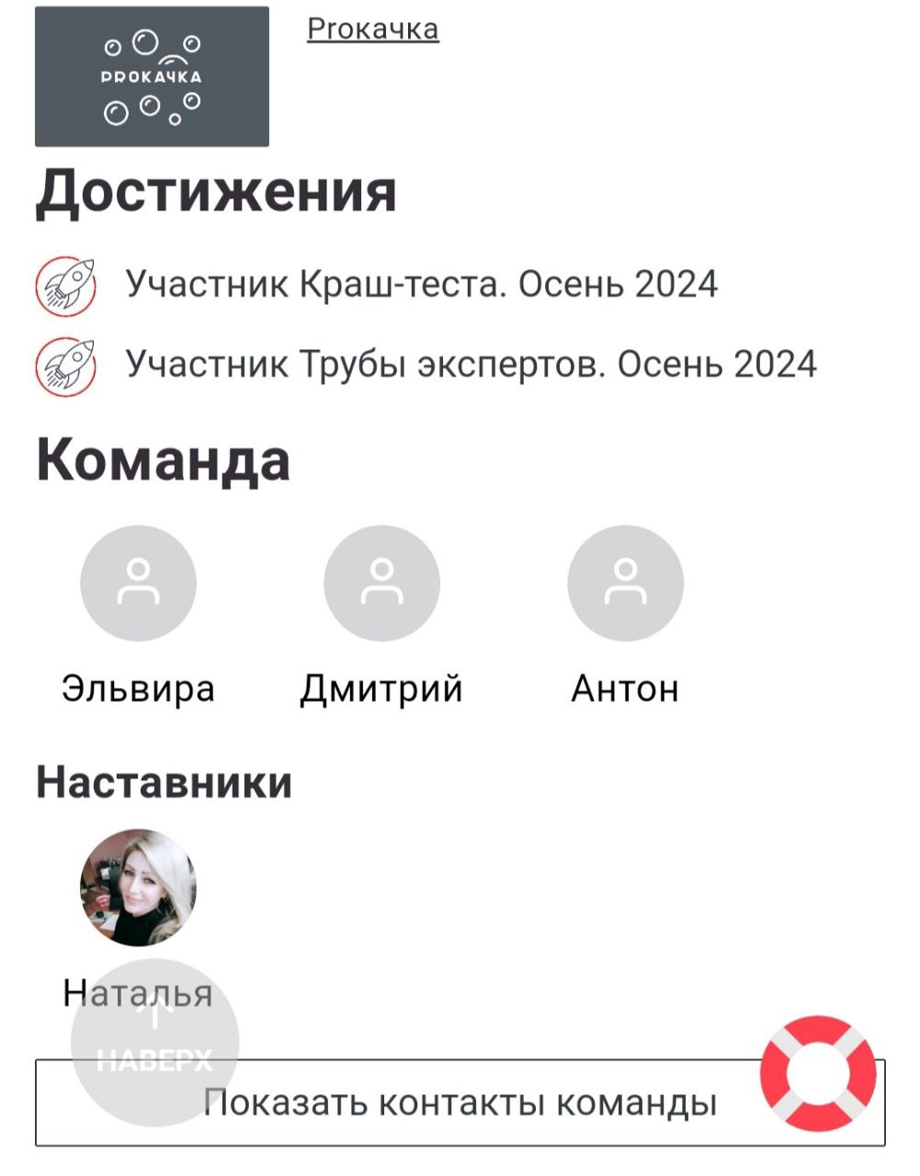
Достижения команды
Проектно-образовательный интенсив университета 20.35:
•Все поддерживающие мероприятия
•Краш тест
•Труба экспертов
• Все миссии проекта

Slide 19



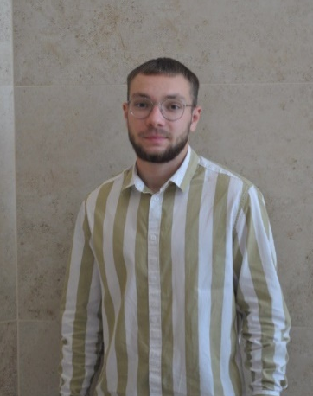
Команда
Наставник команды: Савенок Наталья Анатольевна, старший преподаватель кафедры плодоовощеводства и декоративного садоводства ФГБОУ ВО СПбГАУ.
Ефрон Эльвира Александровна ( лидер команды, экономическое обоснование)
Рычагов Антон Викторович (технолог по переработке сырья)
Ласточкин Дмитрий Владимирович (менеджер по закупкам)

Slide 20

Спасибо за внимание!

